Slide 1
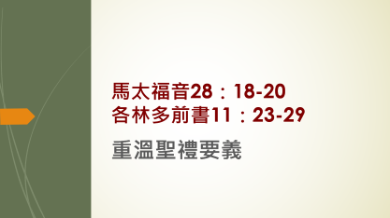

馬太福音28：18-20
各林多前書11：23-29
重溫聖禮要義

Slide 2
聖禮（Sacraments）
奧古斯丁：『不能看到的恩典』的實在顯示。 “The visible form of invisible grace” (Augustine, “On the Catechism of the Uninstructed,” 26.50)
改教之前，七種聖禮（聖事），現今天主教仍然遵行
  聖洗（Baptism）
  堅振（Confirmation）
  聖體（Eucharist）
  修和（Confession）
  病人傅油（Anointing the sick）
  聖秩（Holy orders (ordination)）
  婚配（Marriage）

Slide 3
改教過程。。。
由耶穌基督親自設立，或經歷過，
主與跟隨者（信徒），一同經歷，
過程中彰顯神的道、恩典和旨意，顯在己身，公開見證神的作為。
『不能看到的恩典』的實在顯示 。“The visible form of invisible grace”

Slide 4
水禮
18 耶穌進前來，對他們說：「天上地下所有的權柄都賜給我了。19 所以，你們要去，使萬民作我的門徒，奉父、子、聖靈的名給他們施洗。20 凡我所吩咐你們的，都教訓他們遵守，我就常與你們同在，直到世界的末了。」（太28：18-20）
耶穌基督接受水禮（太3：13-17），也要使徒遵行
我們『歸入基督，披帶基督』（加4：27-28），出死入生，和主一同埋葬，一同復活，有新生的樣式，像基督藉著父的榮耀從死裏復活（羅6：4）
救贖不因我們的義，是因神的憐憫。水禮見證神在我們身上彰顯的恩典

Slide 5
聖餐
23 我當日傳給你們的，原是從主領受的，就是主耶穌被賣的那一夜，拿起餅來，24 祝謝了，就擘開，說：「這是我的身體，為你們捨的，你們應當如此行，為的是記念我。」25 飯後，也照樣拿起杯來，說：「這杯是用我的血所立的新約，你們每逢喝的時候，要如此行，為的是記念我。」26 你們每逢吃這餅，喝這杯，是表明主的死，直等到他來。（林前11：23-26）

Slide 6
27 所以，無論何人，不按理吃主的餅，喝主的杯，就是干犯主的身、主的血了。
28 人應當自己省察，然後吃這餅、喝這杯。
29 因為人吃喝，若不分辨是主的身體，就是吃喝自己的罪了。

Slide 7
27 所以，無論何人，不按理吃主的餅，喝主的杯，就是干犯主的身、主的血了。
28 人應當自己省察，然後吃這餅、喝這杯。
29 因為人吃喝，若不分辨是主的身體，就是吃喝自己的罪了。
不合適的態度（新譯本）（in an unworthy manner, ESV）
省察 : 叫你們察驗何為上帝的善良、純全、可喜悅的旨意。（羅12：2）
身體（body）：教會，主的身體

